Slide 1
Результаты выполнения Всероссийской проверочной работы по учебному предмету «Биология» в 5-х классах
города Челябинска в 2018/2019 учебном году

Slide 2
5 классы – 18.04.2019 г
Назначение ВПР по биологии– оценка уровня общеобразовательной подготовки учащихся в соответствии с требованиями ФГОС
Содержание проверочных работ соответствует Федеральному государственному образовательному стандарту основного общего образования (приказ Минобрнауки России от 17.12.2010 г. № 1897).

Slide 3
Структура варианта проверочной работы
Вариант проверочной работы содержал 10 заданий
Правильно выполненная работа оценивалась максимально 27 баллами
Оценка | Баллы
Оценка «2» | 0-8
Оценка «3» | 9-16
Оценка «4» | 17-22
Оценка «5» | 23-27

Slide 4
В соответствии с протоколами в проверочной работе по биологии в 2018/2019 учебном году приняли участие 11 213 учащихся 5-х классов.

Slide 5
Распределение учащихся по группам баллов, набранных за выполнение всей работы в сравнении с показателями по Челябинской области и РФ по годам (в%) Диаграмма 1

Slide 6
Диаграмма 2
Соответствие отметок за ВПР и отметок по журналу в (%)

Slide 7
Результаты выполнения заданий всероссийской проверочной работы по биологии в 5-х классах в сравнении с общероссийским и региональным показателями представлены в таблице 2. Таблица 2
Выполнение заданий (в % от числа участников)
 |  |  | Кол-во уч. | 1(1) | 1(2) | 1(3) | 2 | 3 | 4 | 5(1) | 5(2) | 6(1) | 6(2) | 6(3) | 7(1) | 7(2) | 8 | 9 | 10K1 | 10K2 | 10K3
 |  |  |  | 2 | 1 | 2 | 1 | 2 | 1 | 1 | 2 | 2 | 1 | 1 | 2 | 2 | 2 | 2 | 1 | 1 | 1
Вся выборка |  |  | 1411463 | 80 | 70 | 51 | 79 | 68 | 66 | 50 | 69 | 62 | 72 | 60 | 49 | 59 | 52 | 67 | 83 | 78 | 46
 | Челябинская обл. |  | 34806 | 79 | 60 | 63 | 67 | 64 | 55 | 51 | 75 | 83 | 56 | 40 | 45 | 52 | 46 | 68 | 68 | 65 | 40
 |  | Челябинский | 11213 | 81 | 65 | 65 | 71 | 64 | 55 | 54 | 76 | 84 | 59 | 44 | 46 | 52 | 47 | 69 | 69 | 67 | 42

Slide 8
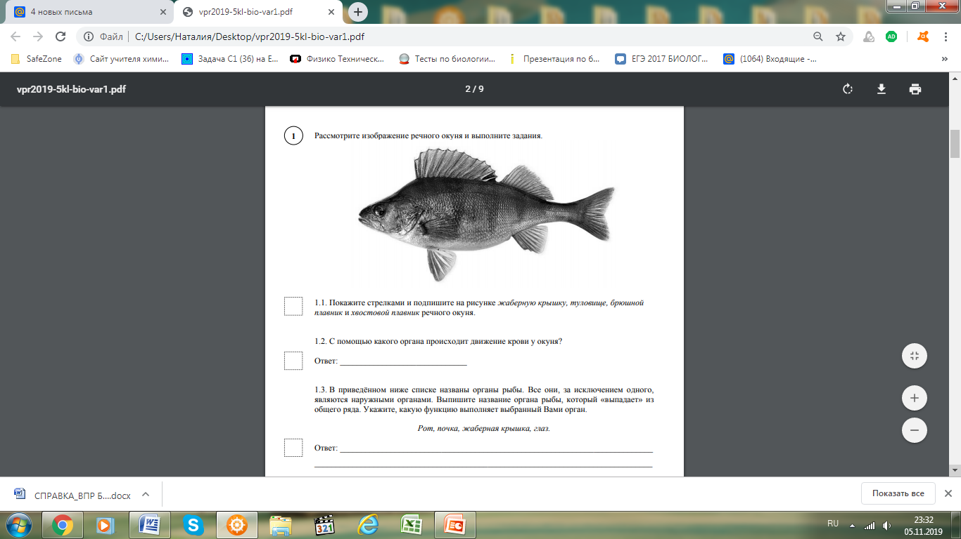
На повышенном и высоком уровне у обучающихся сформированы такие умения, как:
выделять существенные признаки биологических объектов и соотносить часть объекта с выполняемой функцией (задание 1(1), 1(2), 1(3)
80
70
51
79
60
63
81
65
65
80% | 70% | 51%
79% | 60% | 63%
81% | 65% | 65%

Slide 9
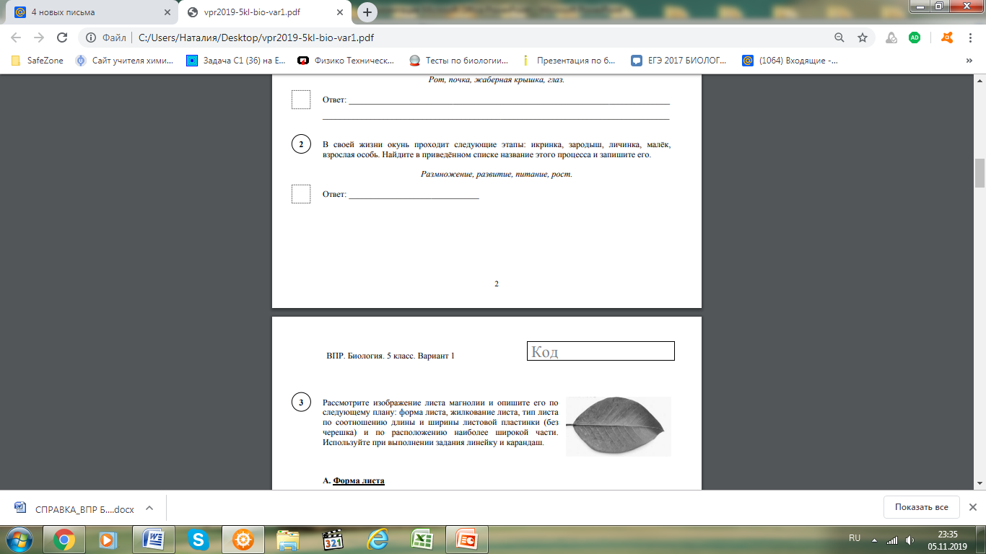
На повышенном и высоком уровне у обучающихся сформированы такие умения, как:
использовать важнейшие признаки живого для объяснения природного явления (задание 2)
79%
67%
71%

Slide 10
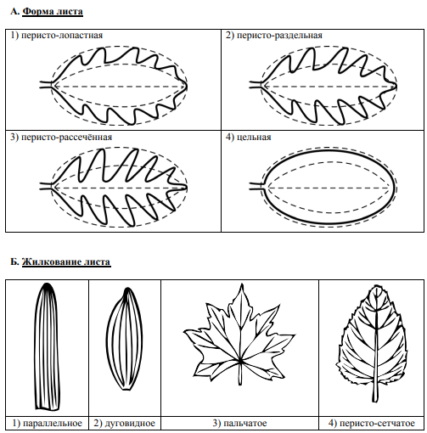
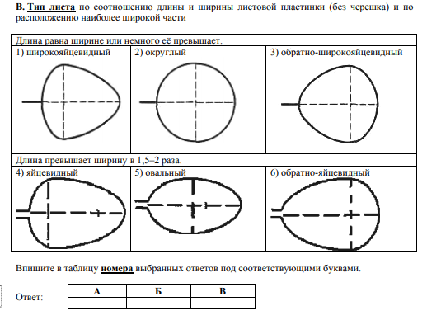
На повышенном и высоком уровне у обучающихся сформированы такие умения, как:
сравнивать биологические объекты с их моделями и составлять описание по заданному алгоритму задание3 (задание 3)(задание 3)
68%
64%
64%

Slide 11
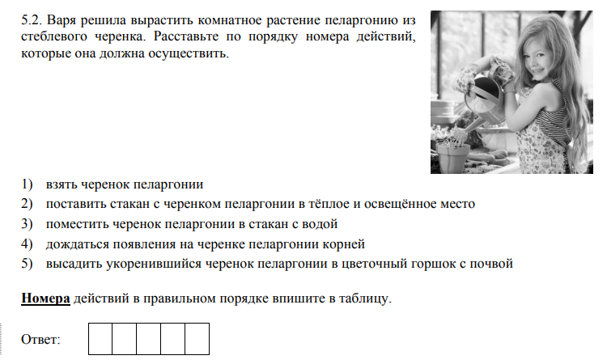
приемы выращивания, размножения растений и ухода за ними (задание 5(2));
На повышенном и высоком уровне у обучающихся сформированы такие умения, как:
69
75
76
69%
75%
76%

Slide 12
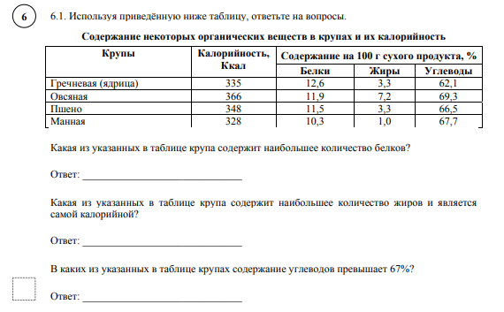
работать с табличным материалом: анализировать статистические данные (задание 6(1));
На повышенном и высоком уровне у обучающихся сформированы такие умения, как:
62
83
84
62%
83%
84%

Slide 13
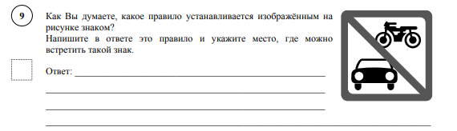
понимать схематические изображения правил природопользования и техники безопасности (задание 9)
На повышенном и высоком уровне у обучающихся сформированы такие умения, как:
67%
68%
69%

Slide 14
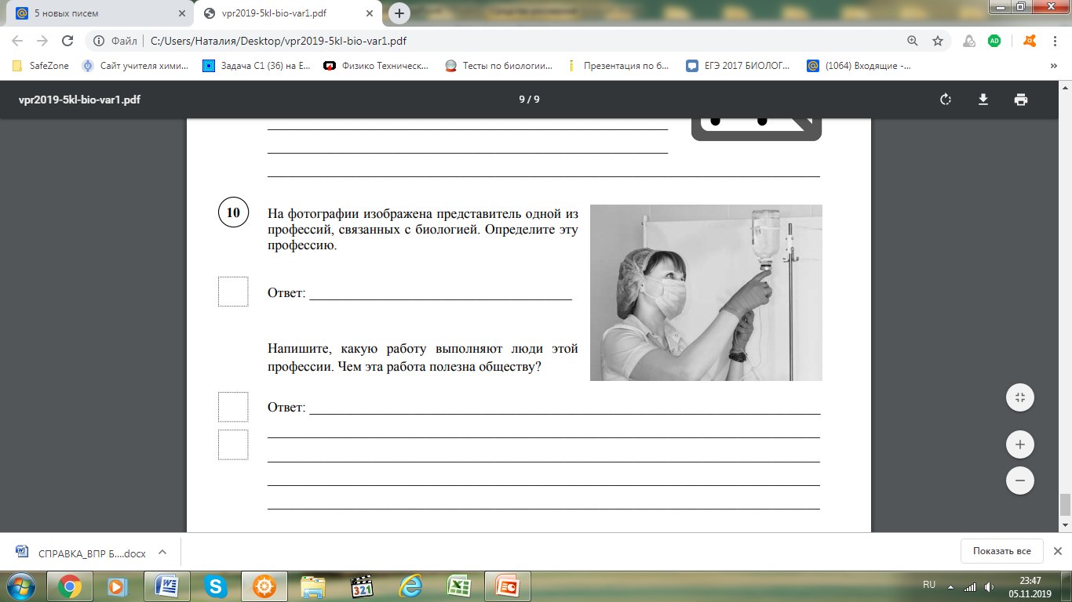
соотносить деятельность человека (профессию) по рисунку (задание 10(1))
На повышенном и высоком уровне у обучающихся сформированы такие умения, как:
83
68
69
83%
68%
69%

Slide 15
На низком и недостаточном уровне у обучающихся сформированы такие контролируемые элементы содержания и проверяемые умения, как:

Slide 16
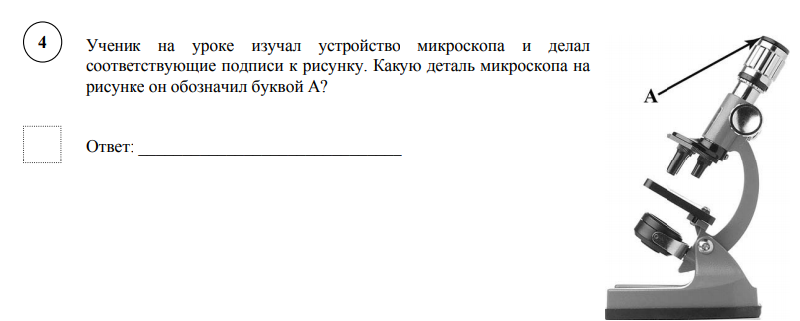
знание устройства оптических приборов (задание 4);
не достигли достаточного уровня освоения образовательной программы по биологии.
66%
55%
55%
не достигли достаточного уровня освоения образовательной программы по биологии.

Slide 17
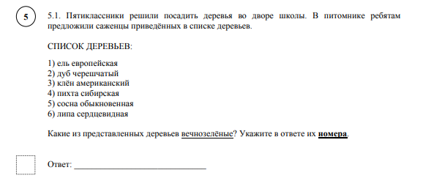
классифицировать растения по разным экологическим особенностям (задание 5(1))
50
51
54
50%
51%
54%
не достигли достаточного уровня освоения образовательной программы по биологии.

Slide 18
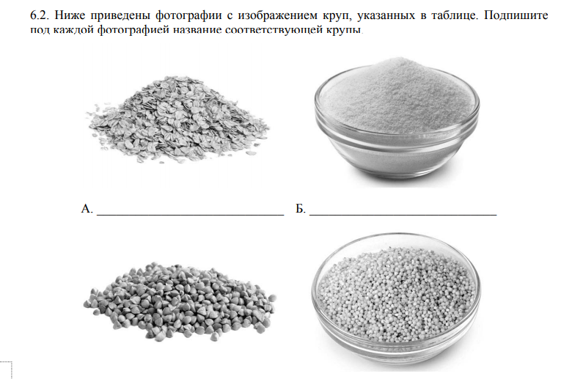
умение понимать сферу практического использования биологических объектов в деятельности человека (задание 6(2));
72
56
59
72%
56%
59%
не достигли достаточного уровня освоения образовательной программы по биологии.

Slide 19
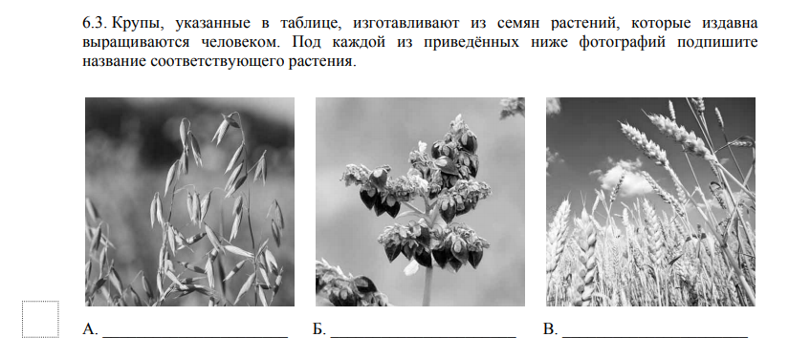
знание биологических объектов и умение определять их по внешнему виду (задание 6(3));
60
40
44
60%
40%
44%
не достигли достаточного уровня освоения образовательной программы по биологии.

Slide 20
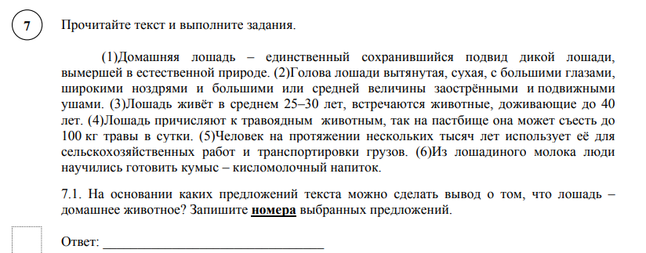
умение анализировать текст биологического содержания на предмет выявления в нем необходимой информации (задание 7(1))
49
45
46
49%
45%
46%
не достигли достаточного уровня освоения образовательной программы по биологии.

Slide 21
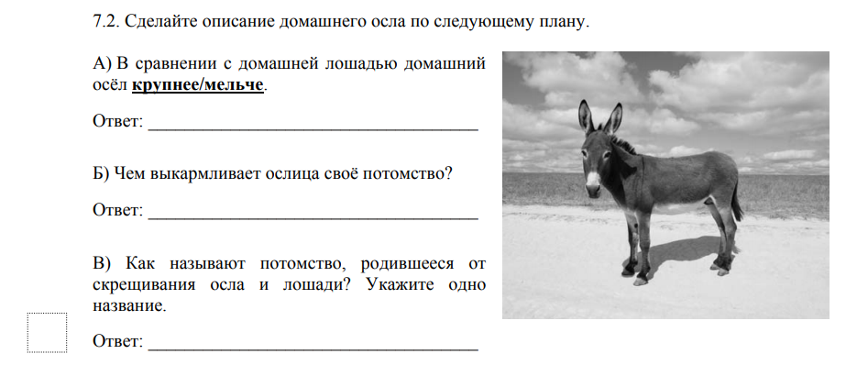
умение делать сравнительное описание двух объектов по заданному плану (задание 7(2));
59
52
52
59%
52%
52%
не достигли достаточного уровня освоения образовательной программы по биологии.

Slide 22
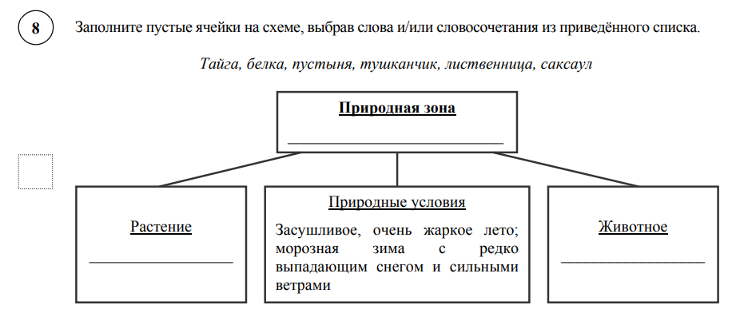
умение находить недостающую информацию, знания о среде обитания, растениях и животных определенной природной зоны (задание 8)
52
46
47
52%
46%
47%
не достигли достаточного уровня освоения образовательной программы по биологии.

Slide 23
умение осознанно использовать речевые средства в соответствии с задачей коммуникации, дать развернутый ответ (задание 10(3)).
46
40
42
46%
40%
42%
не достигли достаточного уровня освоения образовательной программы по биологии.

Slide 24
Диаграмма 3
Результаты выполнения ВПР по биологии в 5-х классах в разрезе всех заданий в сравнении с результатами 2017/2018 учебного года (%)

Slide 25
выводы
приняли участие 11213 учащихся
не справились с проверочной работой, не смогли набрать минимальное количество баллов 262 учащихся (2,4%)
качественный уровень освоения основных элементов содержанияООП по учебному предмету«Биология» показали 6335 учащихся (57,2%);

Slide 26
Средний балл по городу составил 16,9 баллов (при максимальном балле – 27)
Средняя оценка по городу составила «3,65»
Всероссийские проверочные работы по биологии позволили выявить проблемные зоны в освоении образовательной программы по биологии, что поможет скорректировать работу учителей и администрации ОО.

